Slide 1
2020.11.18
Teams Guide App

Slide 2
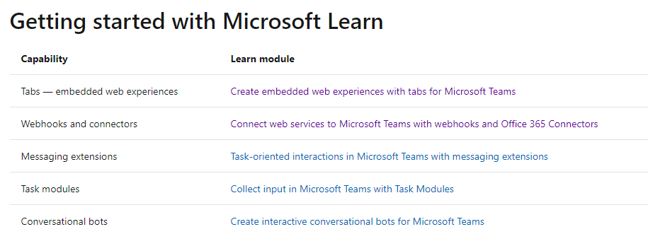
Team Guide App
이 가이드는 Getting started with Microsoft Learn 페이지의 내용을 기반으로 작성하였다.
https://docs.microsoft.com/en-us/microsoftteams/platform/tutorials/code-samples

Slide 3
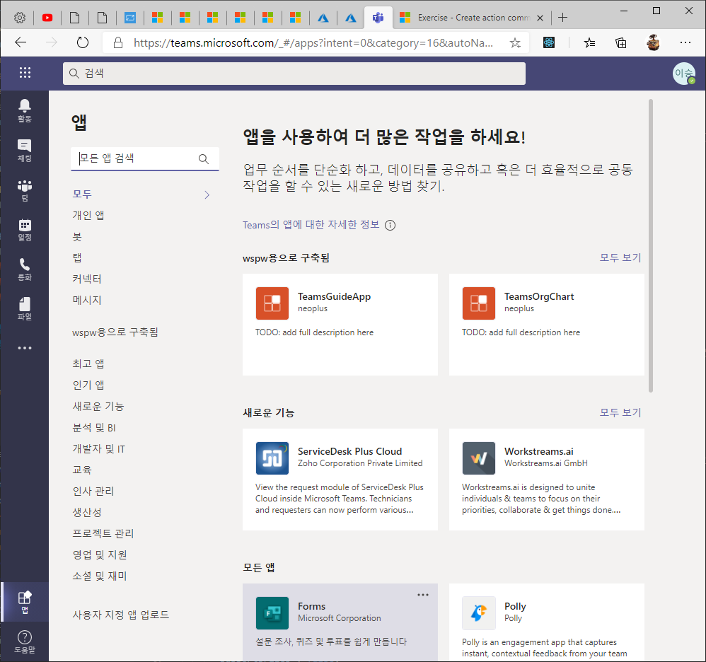
앱 추가
앱을 클릭하여 추가한다.

Slide 4
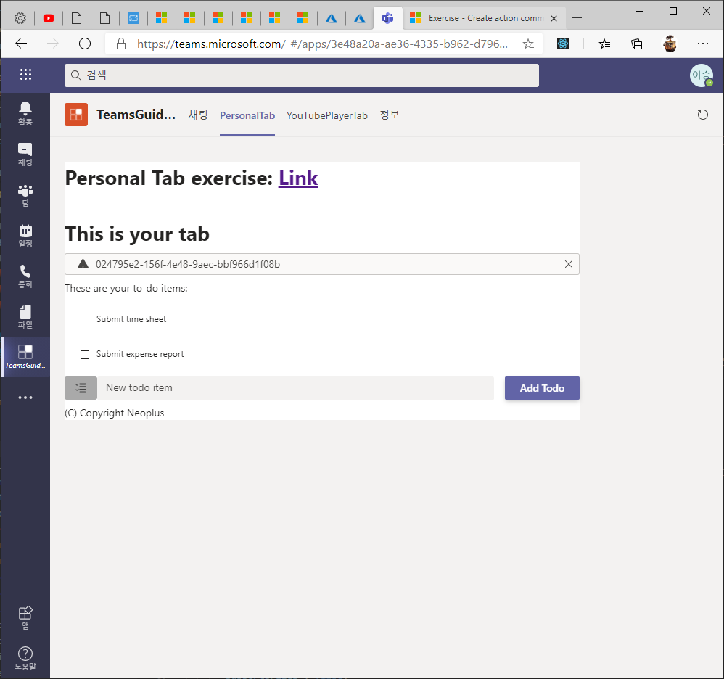
Personal Tab
Personal Tab은 앱을 설치 후 Left 영역에 추가된 아이콘을 클릭하여 사용한다.
탭 추가가 가능하므로 여러 페이지로 구성 가능하다.

Slide 5
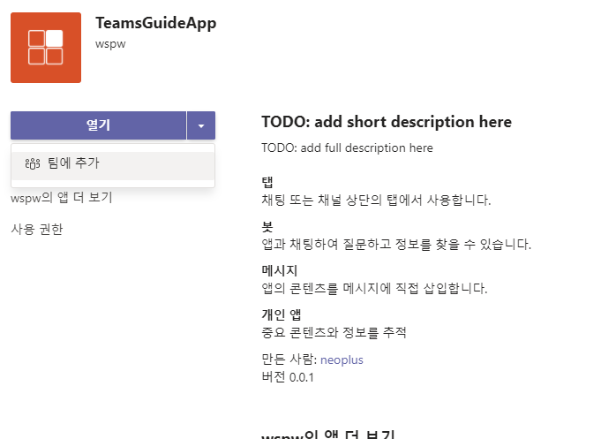
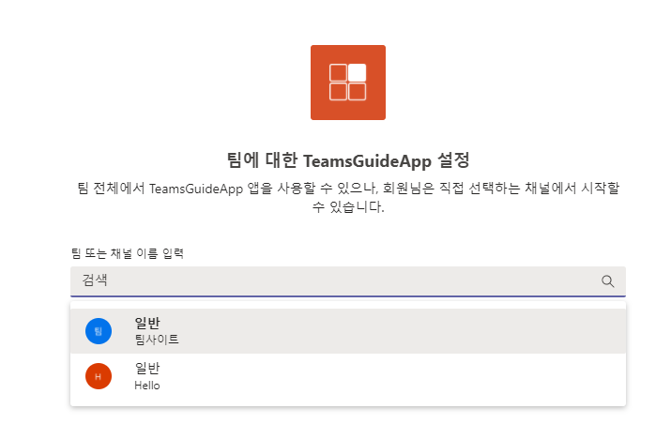
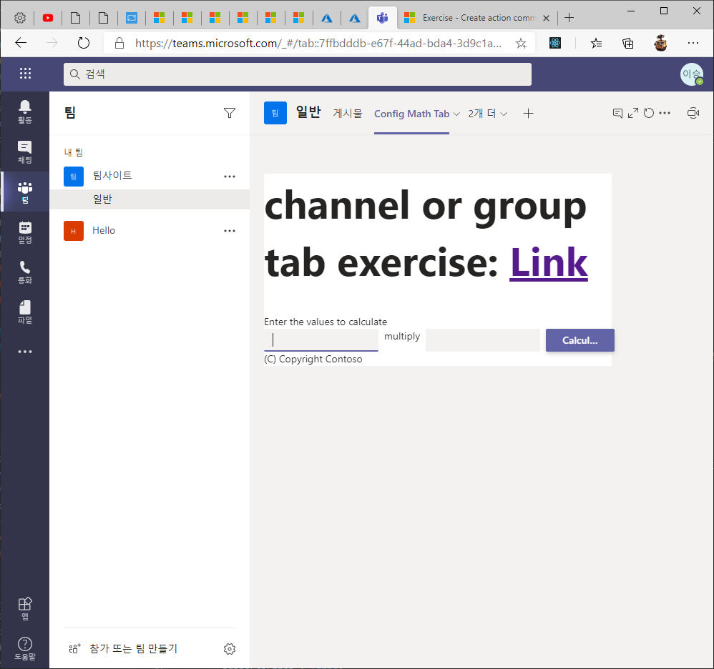
Channel Tab
Channel Tab은 앱 추가 화면에서 ▼ 버튼을 클릭하여 팀에 추가 하면 팀의 상단에 탭이 추가된다.
탭 추가가 가능하므로 여러 페이지로 구성 가능하다.

Slide 6
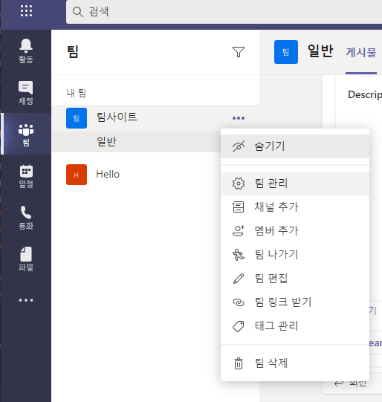
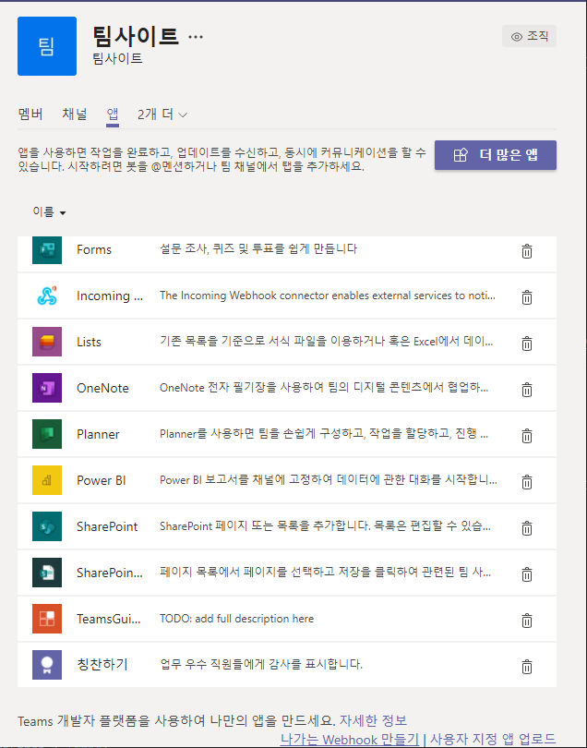
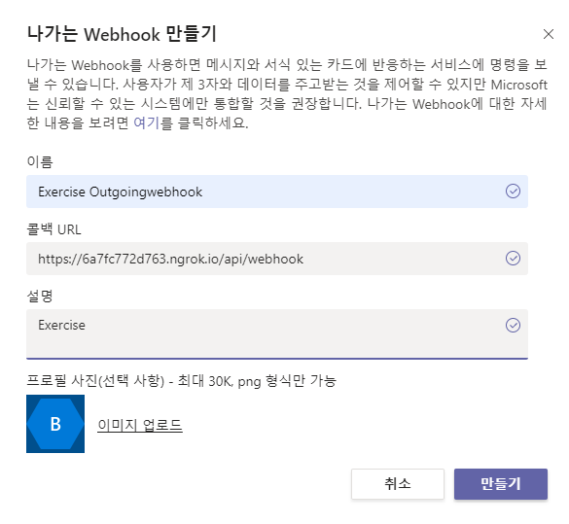
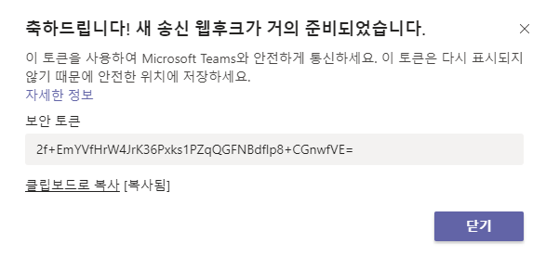
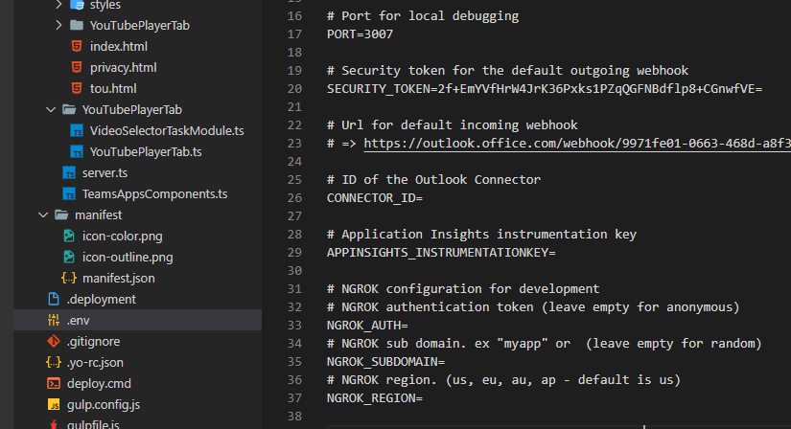
Outgoing Webhook 설정
Outgoing Webhook 은 봇을 등록하지 않고 봇과 같은 대화형 응답을 사용할 수 있다.
Outgoing Webhook 을 사용하기 위해서는 팀 별로 Webhook 설정이 필요하다. Webhook 설정 후 나오는 보안 토큰을 Teams app 의 SECURITY_TOKEN 값에 할당 후 사용할 수 있다.

Slide 7
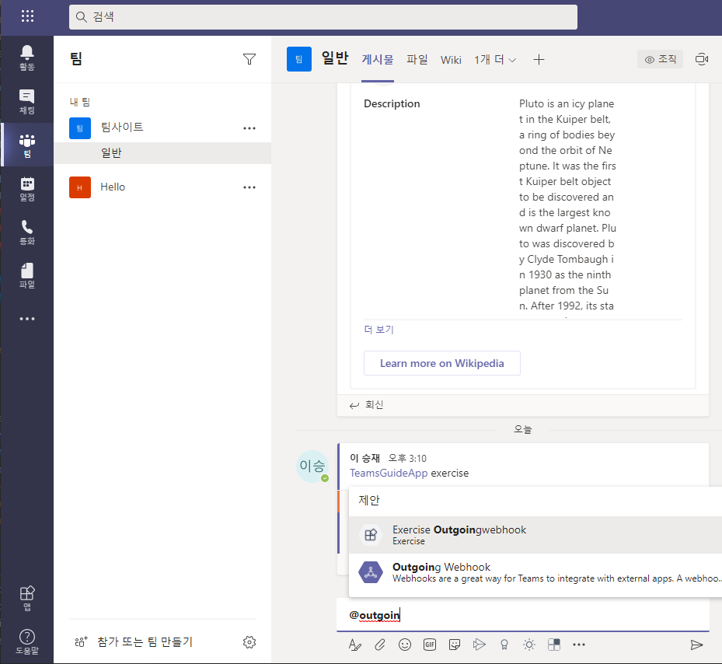
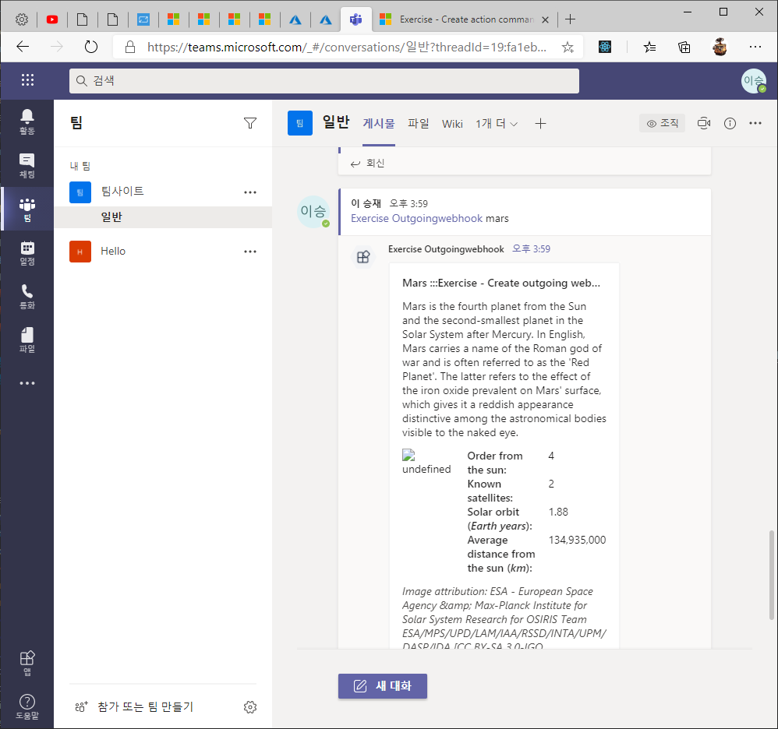
Outgoing Webhook
mention(@)을 이용하여 Webhook 를 호출한다.
명령어를 입력하면 그에 해당하는 응답을 받는다.
응답은 Adaptive Card 를 이용하여 처리할 수 있다.

Slide 8
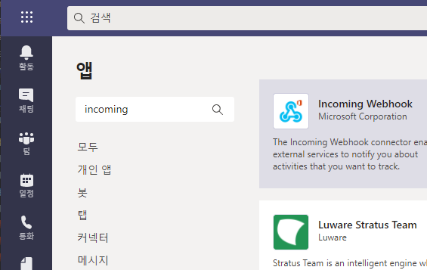
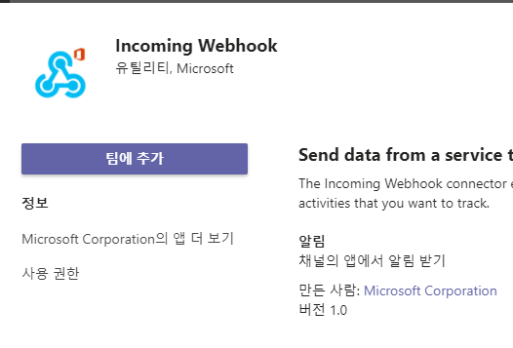
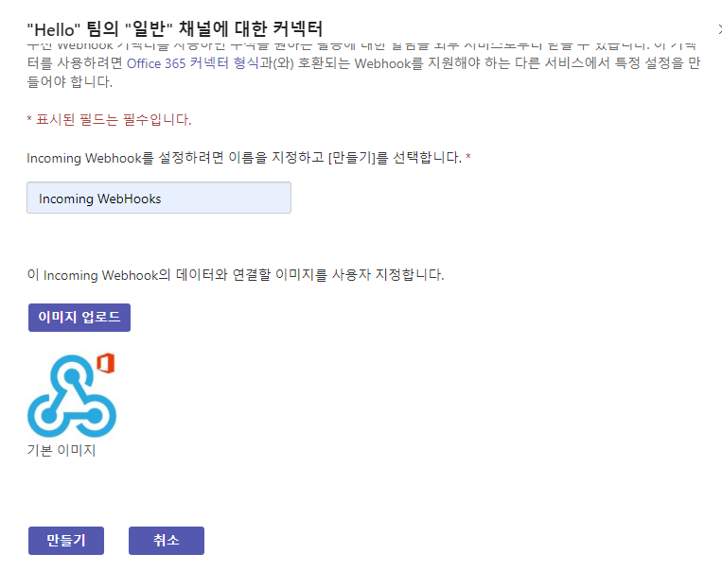
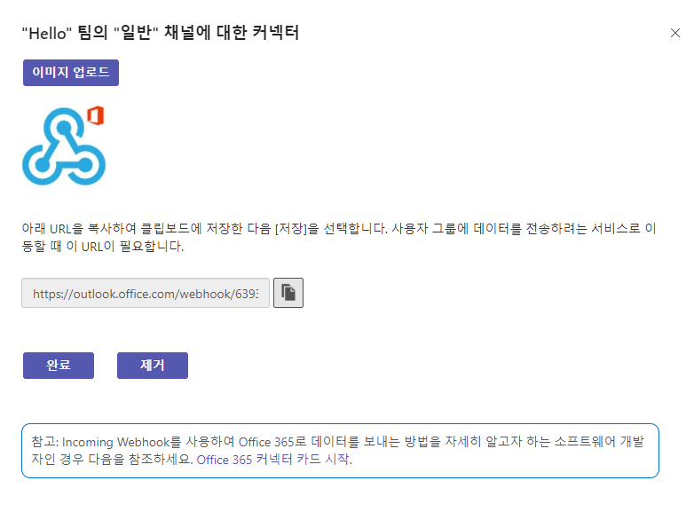
Incoming Webhook 설정
Incoming Webhook 은 외부에서 팀 채널로 글을 작성할 수 있게 한다.
Incoming Webhook 을 사용하기 위해서는 팀 별로 Webhook 설정이 필요하다. Incoming Webhook 을 생성 후 나오는 URL을 이용하여 호출한다.

Slide 9
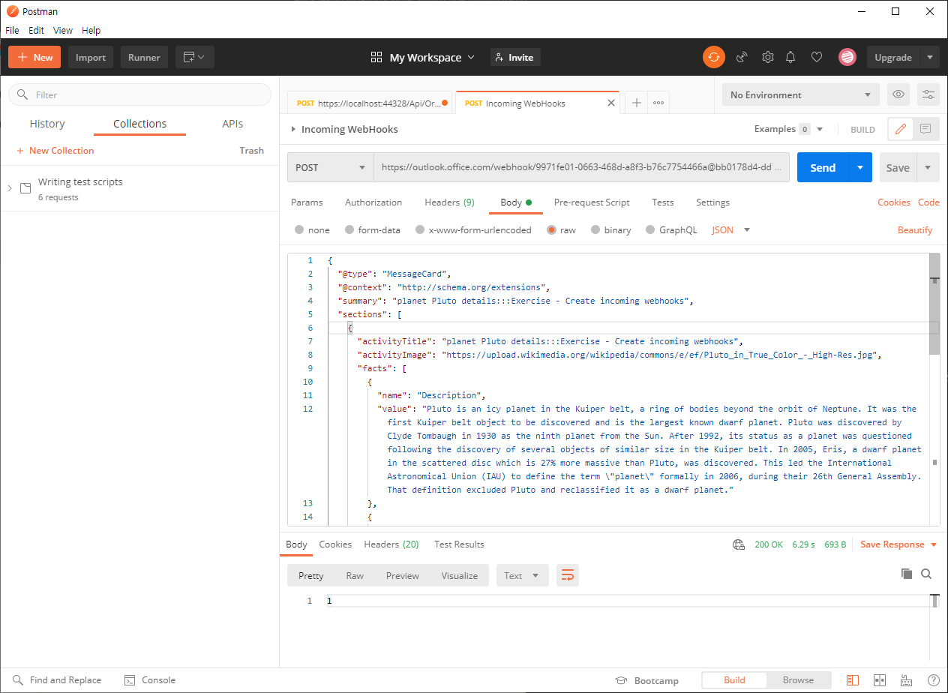
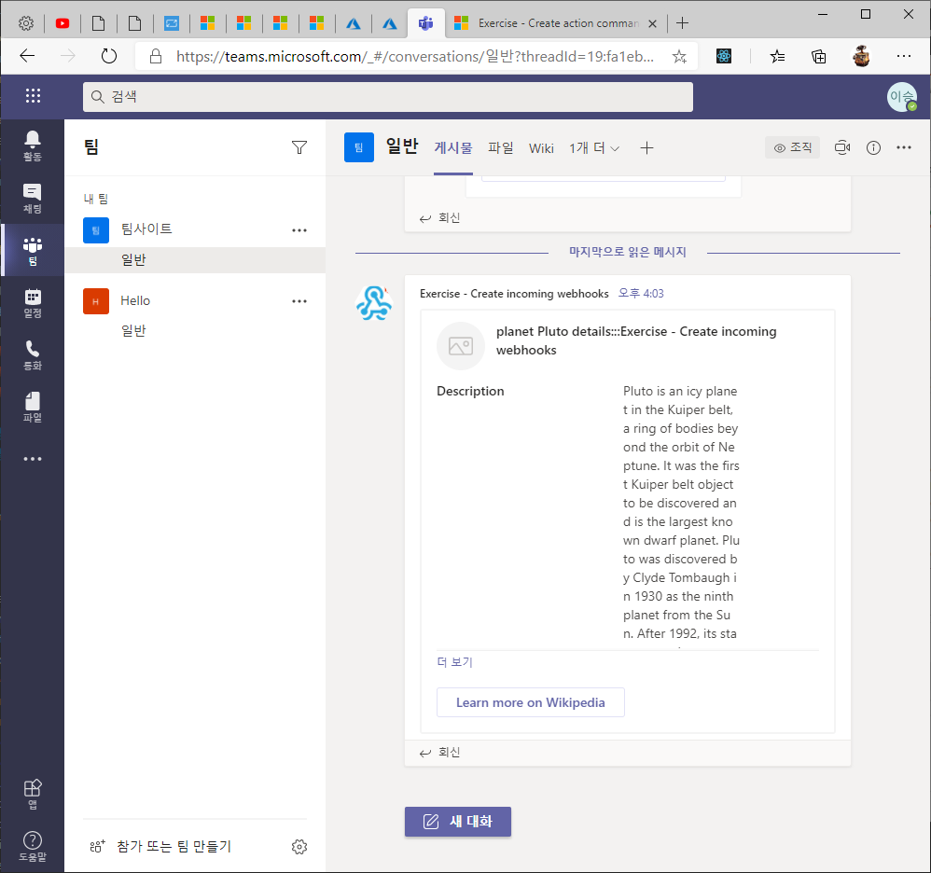
Incoming Webhook
Incoming Webhook 을 생성 후 나오는 URL을 이용하여 Postman 으로 호출하면 팀 게시물에 등록되는 것을 확인할 수 있다.

Slide 10
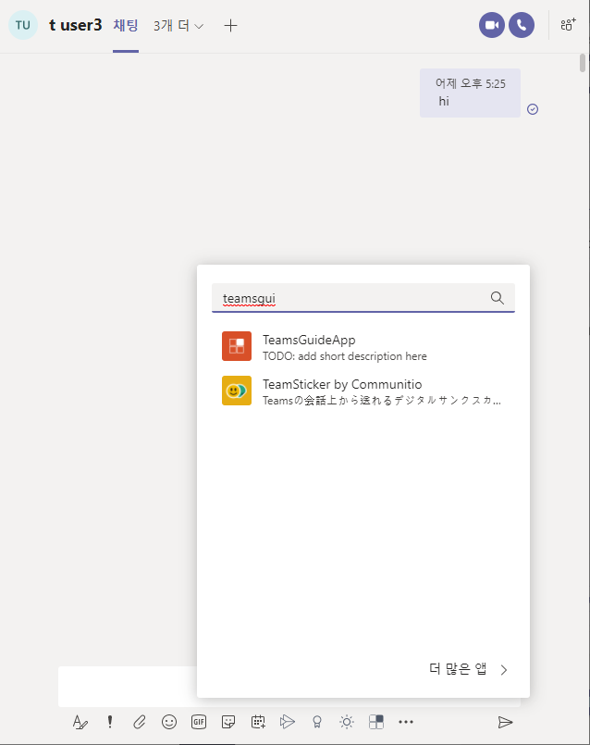
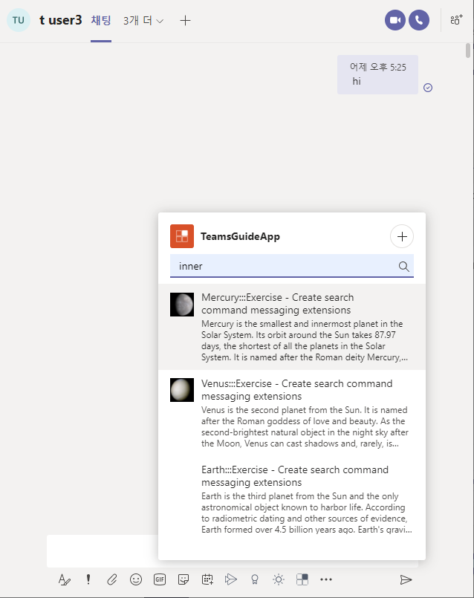
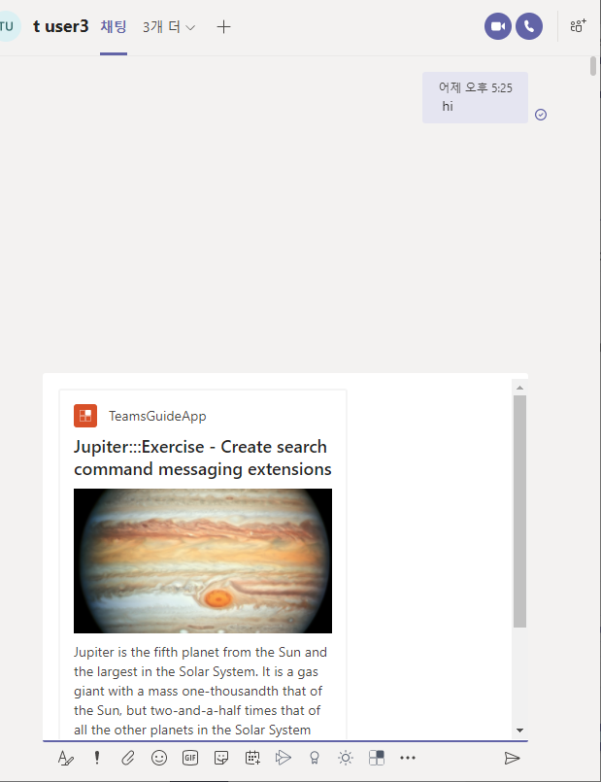
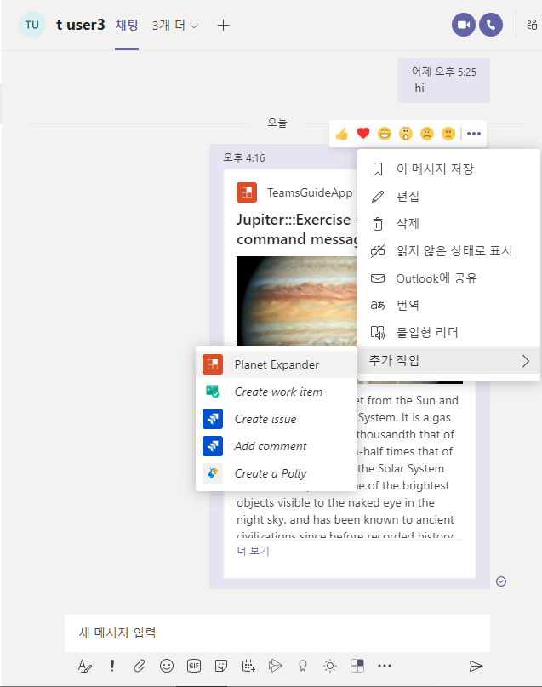
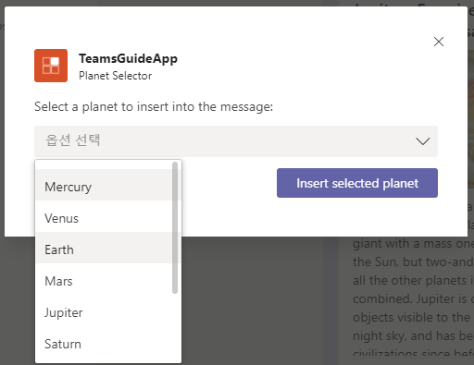
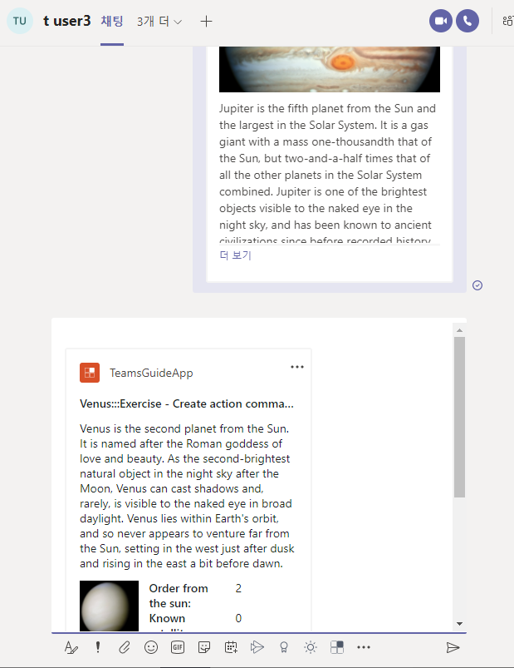
Messaging extensions
Messaging extensions 은 대화창에서 추가메뉴를 이용하여 필요기능을 활용할 수 있다.
Messaging extensions 은 봇과 연계하여 동작한다.

Slide 11
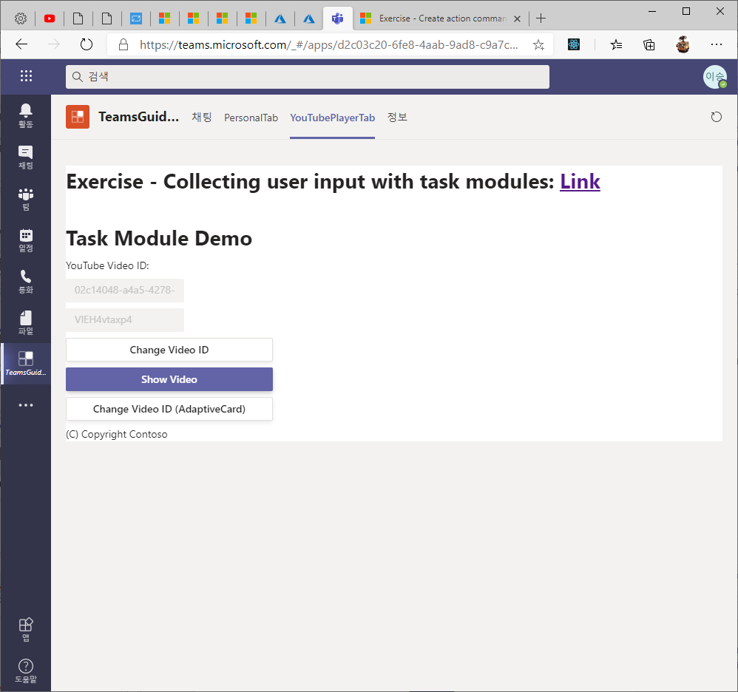
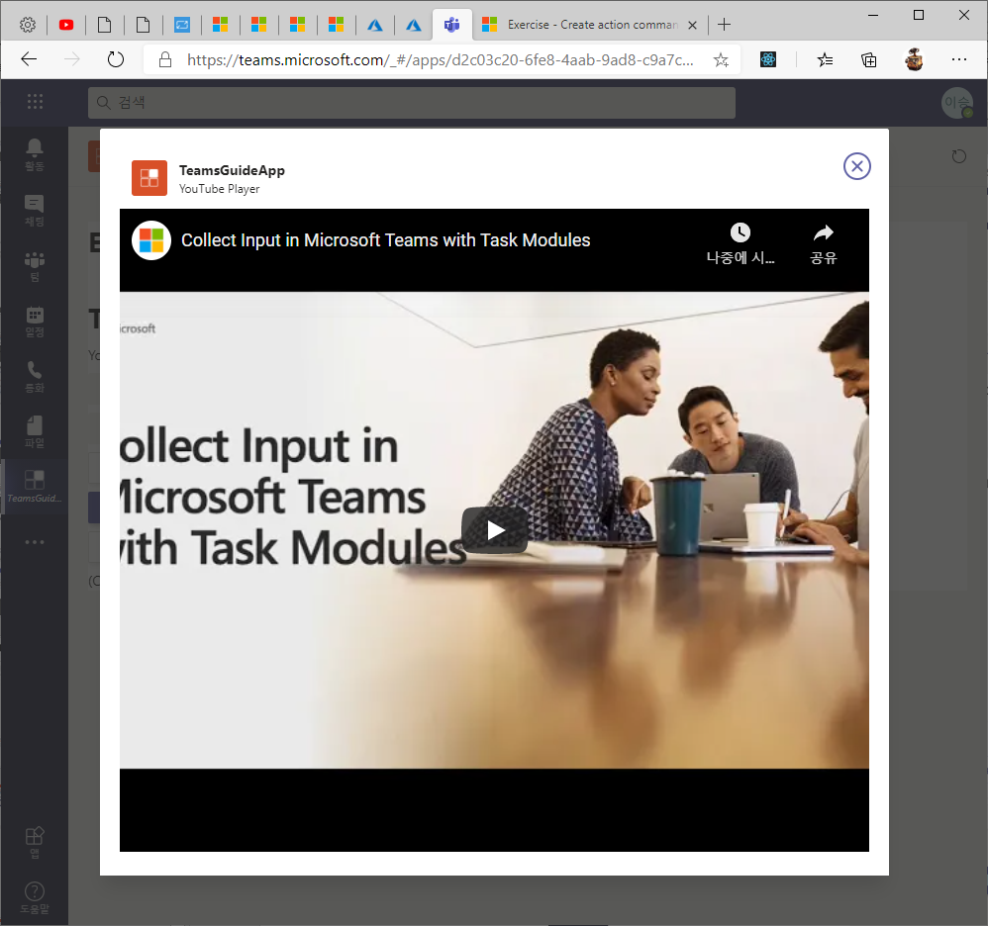
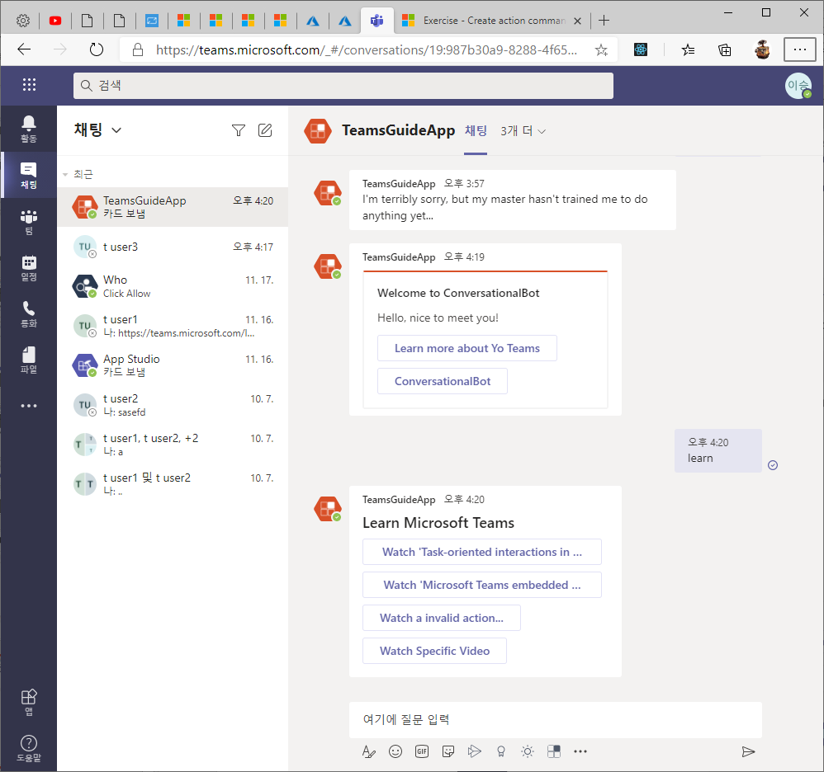
Task modules
Task modules 는 Teams 에서 사용되는 modal 팝업이라고 할 수 있다.
값 전달이 가능하다.
일반적인 버튼으로 호출할 수 도 있고, 봇과 Adaptive Card 를 이용하여 호출 할 수도 있다.

Slide 12
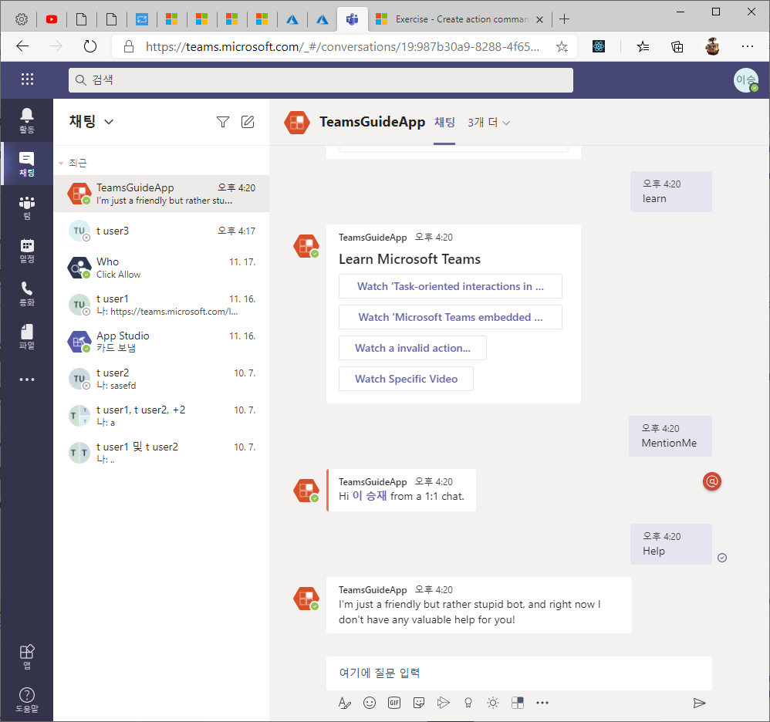
Conversational bot
입력한 키워드에 해당하는 응답을 한다.
봇을 personal 로 만들었을 경우, personal 탭에 채팅 이라는 탭이 추가된다.

